Slide 1
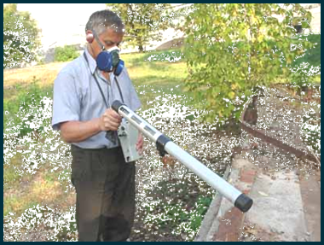
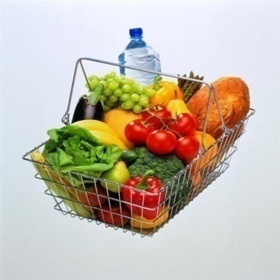
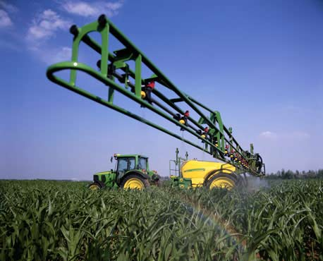
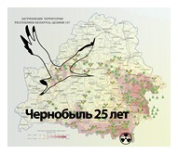
Радиационный контроль
Цели:
Узнаем радиационную обстановку
Контролируем уровни содержания радионуклидов
в продуктах питания
Оцениваем эффективность защитных мер
Разрабатываем стратегии реабилитациии

Slide 2
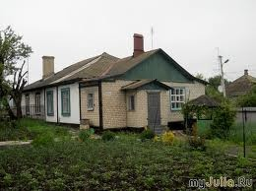
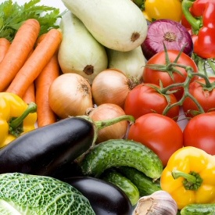
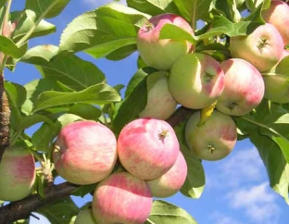
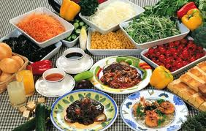
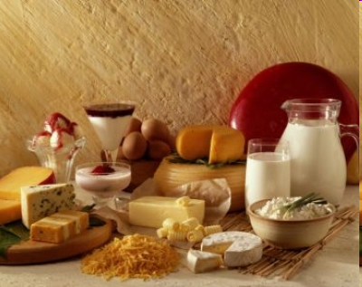
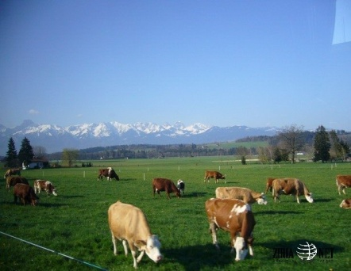
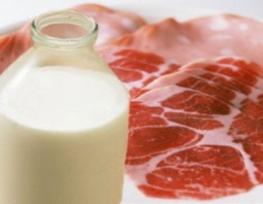
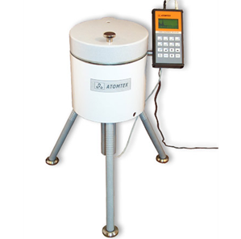
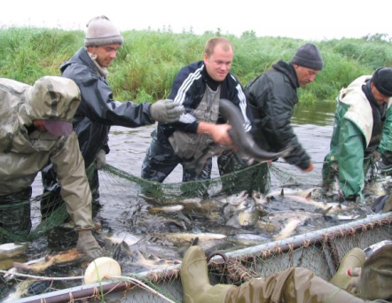

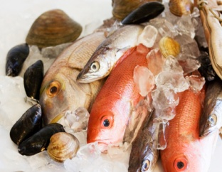
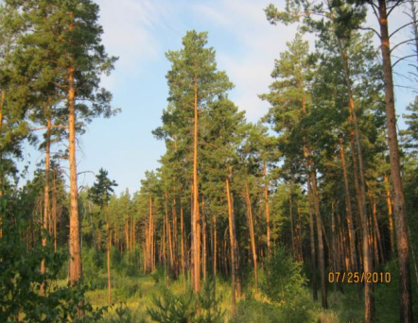

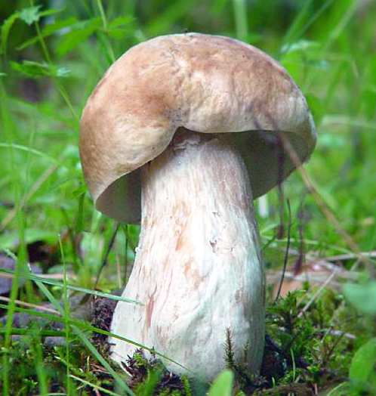

Радиационный контроль
Проведение защитных мероприятий
Рацион питания
Проведение защитных мероприятий
Радконтроль
Проведение информационной работы
Проведение информационной работы
Утилизация

Slide 3
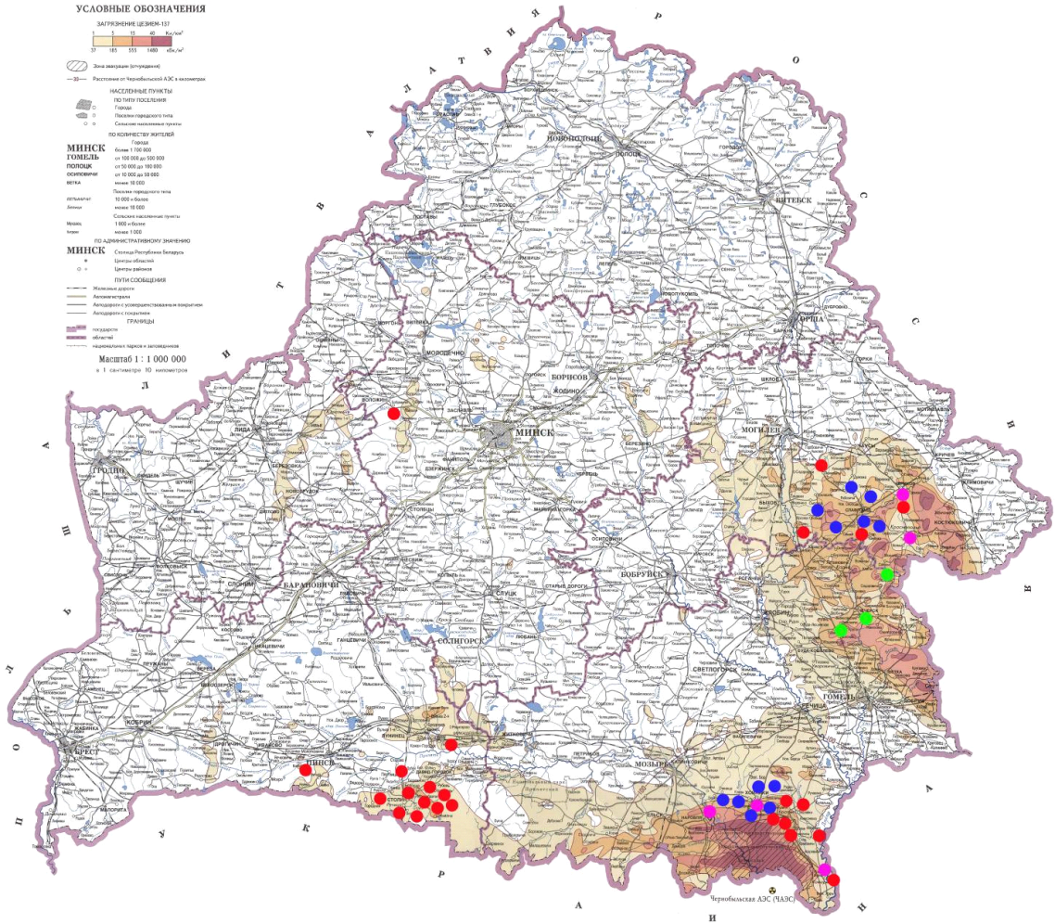
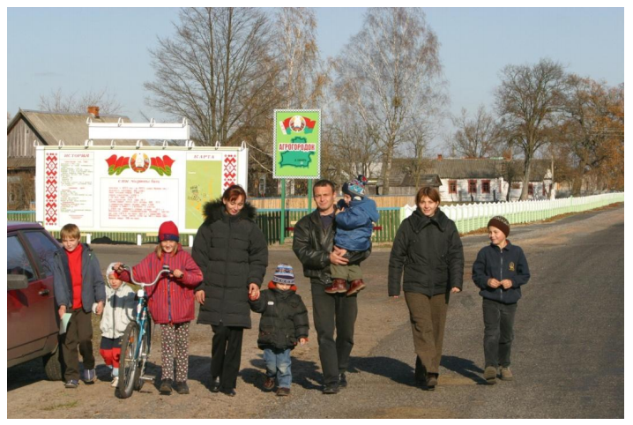
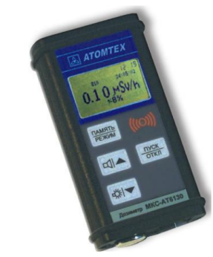
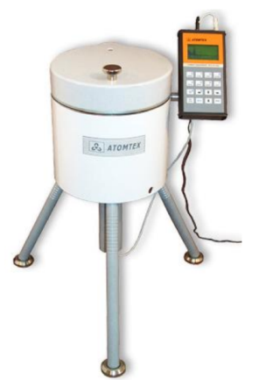
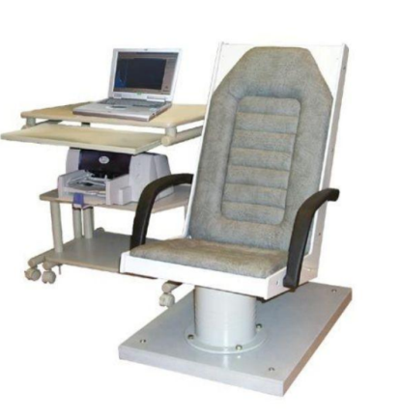
Поддержка населения
Центры практической радиационной культуры
4

Slide 4
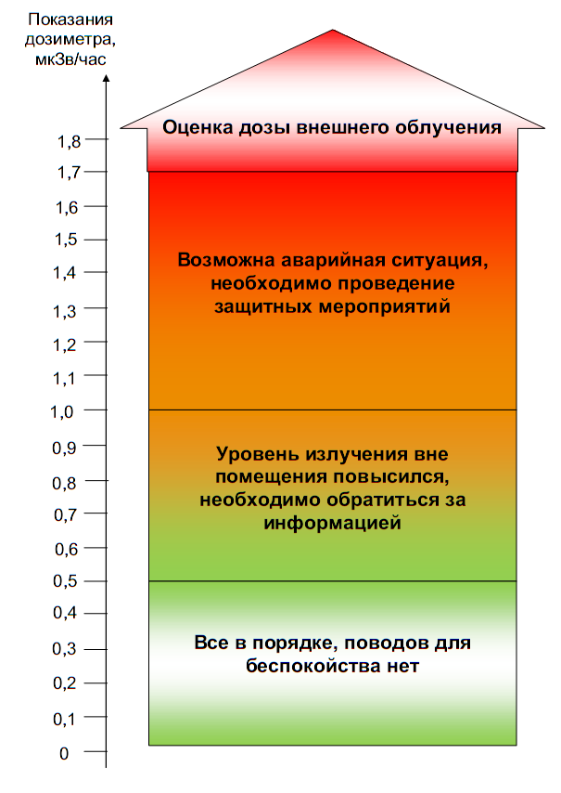
Справочная шкала мощности дозы внешнего облучения,
мкЗв/час

Slide 5
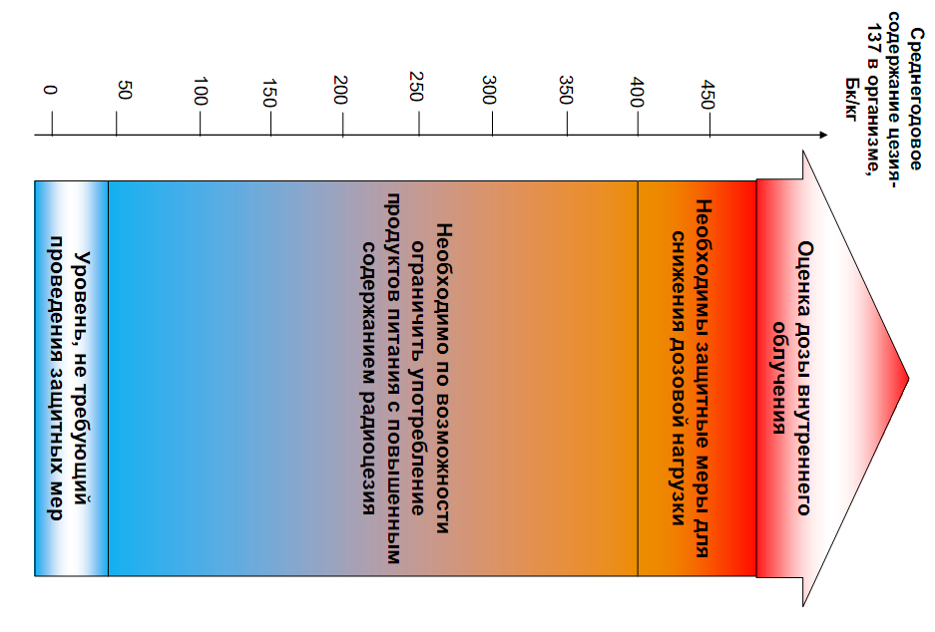
Справочная шкала уровней внутреннего накопления цезия,
Бк/кг

Slide 6
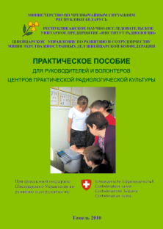






Информационная поддержка
Наши разработки для населения
Рекомендации и памятки:
«Что нужно знать о радиации»
«Производство меда»
«Грибы и ягоды»
«Памятка охотника»
«Овощи в частном секторе»
«Пищевая продукция леса»
«Коровы и козы в нашем хозяйстве»
и многое другое
Информационные видеоматериалы:
«Пищевая продукция леса на территориях, загрязненных радионуклидами»
«Жизнь в деревне: условия получения и использования продуктов питания на территории, загрязненной радионуклидами»

Slide 7
Допустимые уровни содержания ¹³⁷Cs в продуктах
Bq/kg, Bq/l
Продукты питания | Япония (новые уровни) | Республика Беларусь (РДУ-99)
Вода питьевая | 10 | 10
Молоко и молочная продукция | 50 | 100
Сыры | 100 | 50
Говядина, баранина Свинина, птица | 100 100 | 500 180
Хлеб и хлебобулочные изделия |  | 40
Овощи |  | 100
Фрукты |  | 40
Детское питание | 50 | 37

